Slide 1


Slide 2
OBHAJOBA PROJEKTU IFJ a IAL
Prekladač jazyka IFJ16
Autor: Jozef Urbanovský
Adrián Tomašov
Roman Dobiáš
Adam Šulc
Kristián Barna
6. December 2016

Slide 3
Obsah prezentácie
2/10
Štruktúra prekladača
Lexikálna analýza
Syntaktická analýza
Sémantická analýza
Interpret
Použité algoritmy
Knuth-Morris-Pratt
Quick-sort
Tabuľka s rozptýlenými položkami

Slide 4

Štruktúra prekladača
3/10
IFJ16 src
Skener
Tokeny
Parser
Trojadresný kód
Výstup
Interpret
Návratová hodnota

Slide 5
Lexikálna analýza
4/10
Zostrojený ako konečný automat
Detekcia kľúčových slov
Enumerácia typu tokenov
Dvojsmerne viazaný zoznam
getToken(), ungetToken()
Modul string na rôznu dĺžku reťazcov
IFJ16 src
Skener

Slide 6
Syntaktická analýza
5/10
Vstup : getToken()
Rekurzívny zostup
Dvojprechodová analýza
Top-down parser
Bottom-up precedenčný parser
Simulácia tvorby derivačného stromu
Generovanie inštrukcií
Výstup : trojadresný kód
Tokeny
Parser
Trojadresný kód

Slide 7
Sémantická analýza
6/10
Priama súčasť parsera
Realizácia redukcie pomocou precedenčnej tabuľky
TS je prevyplnená signatúrami vstavných funkcií a triedy IFJ16
fixStaticVar()
Double
Int

Slide 8
Interpret
7/10
Prekladá trojadresný kód
Enumerácia vlastných inštrukcií
Dynamicky rozšíriteľný zásobník
Implicitné konverzie
Preventívne sémantické kontroly
Priamy prístup do TS
Trojadresný kód
Výstup
Interpret
Návratová hodnota

Slide 9
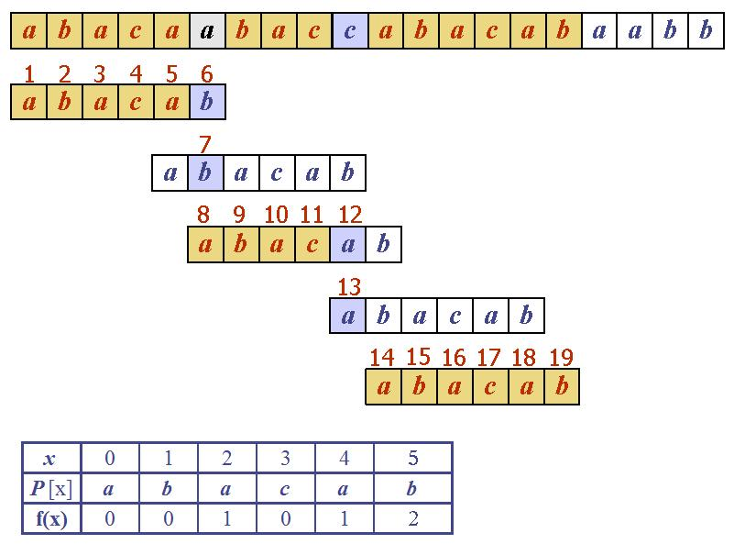

Knuth-Morris-Pratt
8/10
Porovnávanie rovnakých znakov len raz
Pomocná tabuľka
Spracovanie reťazca
pred vyhľadávaním
Časová zložitosť $O\left(n\right)$
Využíva zhodu prefixu
hľadaného reťazca
https://koding4fun.files.wordpress.com/2010/05/kmpexample.jpg [6.12.2016]

Slide 10
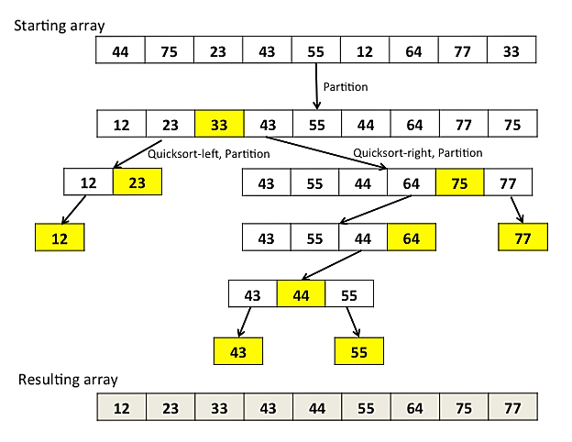

Quick-sort
9/10
Nestabilný, neprirodzený algoritmus radenia
Priemerná časová
zložitosť $O(n∗\log{n})$
Najhoršia časová
zložitosť $O(n^{2})$
Výber pivotu
http://www.programmingboss.com/2016/02/quick-sort-algorithm-implementation-in.html [6.12.2016]

Slide 11
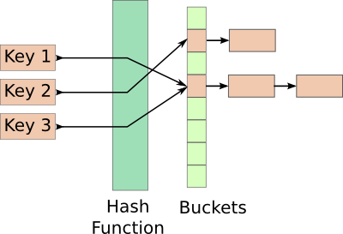

Tabuľka s rozptýlenými položkami
10/10
Pole ukazateľov na jednosmerne viazané zoznamy
Priemerná časová zložitosť
$O(1)$
Najhoršia časová
zložitosť $O(n)$
Jediná tabuľka symbolov
http://vhanda.in/blog/images/2012/07/19/normal-hash-table.png [6.12.2016]

Slide 12
Ďakujeme Vám
Za pozornosť
www.fit.vutbr.cz

